Slide 1
关于清理业务系统滞留信息的通知
中国职工保险互助会北京办事处
2020年11月

Slide 2
.业务范围
PPT模板：www.1ppt.com/moban/ PPT素材：www.1ppt.com/sucai/
PPT背景：www.1ppt.com/beijing/ PPT图表：www.1ppt.com/tubiao/
PPT下载：www.1ppt.com/xiazai/ PPT教程： www.1ppt.com/powerpoint/
资料下载：www.1ppt.com/ziliao/ 范文下载：www.1ppt.com/fanwen/
试卷下载：www.1ppt.com/shiti/ 教案下载：www.1ppt.com/jiaoan/
PPT论坛：www.1ppt.cn PPT课件：www.1ppt.com/kejian/
语文课件：www.1ppt.com/kejian/yuwen/ 数学课件：www.1ppt.com/kejian/shuxue/
英语课件：www.1ppt.com/kejian/yingyu/ 美术课件：www.1ppt.com/kejian/meishu/
科学课件：www.1ppt.com/kejian/kexue/ 物理课件：www.1ppt.com/kejian/wuli/
化学课件：www.1ppt.com/kejian/huaxue/ 生物课件：www.1ppt.com/kejian/shengwu/
地理课件：www.1ppt.com/kejian/dili/ 历史课件：www.1ppt.com/kejian/lishi/
.相关说明
目录
.工作内容
.工作要求

Slide 3
业务范围
搭载在以下系统的各类业务。
保险业务系统
超封顶线申报系统
互助互济救助慰问系统

Slide 4
相关说明
——滞留信息
根据互助保障活动（计划）条款和其他有关规定，在业务系统中的参保、理赔、救助慰问业务流程的全部状态下，逾期未办结的业务信息。

Slide 5
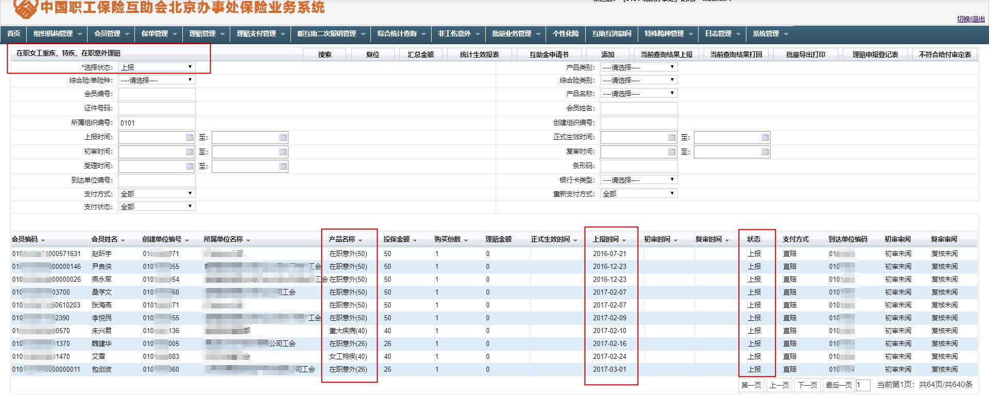
示例图1

Slide 6
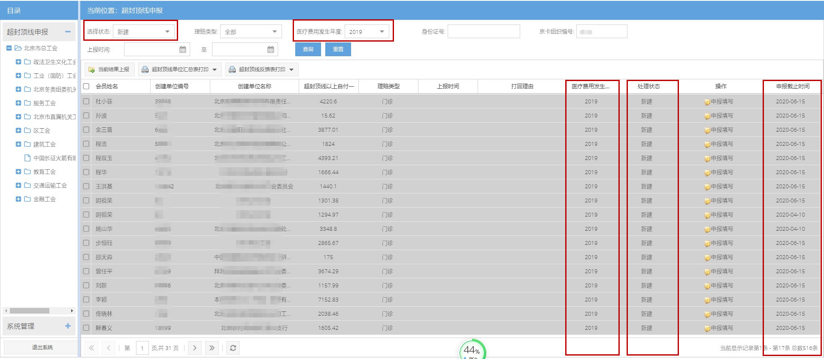
示例图2

Slide 7
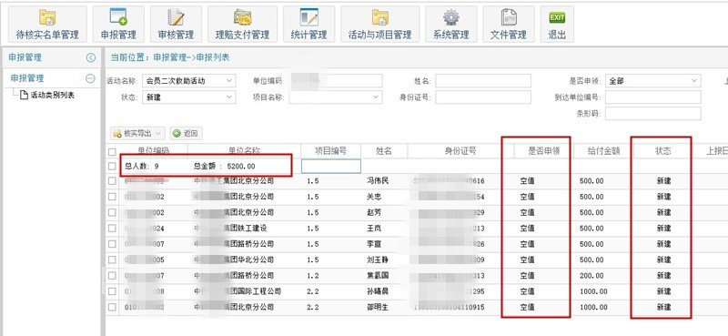
示例图3

Slide 8
相关说明
——判断是否为“滞留信息”的业务申报时限
业务内容 | 申报时限
承保 | 按照电子保单创建时间，承保业务申报时限为两年。
会费型保障活动、 非工伤综合计划理赔 | 按照电子理赔单创建时间，理赔业务申报时限为两年。
暖·互助“二次报销” | 业务申报时限为每一医疗年度的最后一次打款时间（具体时间以办事处通知为准）。
互助互济救助慰问 | 业务申报时限为每年度最后一次打款时间（具体时间以办事处通知为准）。

Slide 9
工作内容
规范业务流程管理
定期处理滞留信息
及时完成打款失败信息核实工作
滞留信息清理时间

Slide 10
工作内容
——规范流程
未逾期的业务电子单保留其当前状态；
逾期的应由代办处、基层单位及时处理，
未处理的，办事处将统一进行清理。

Slide 11
工作内容
——滞留信息处理
已确认放弃申报的，滞留在新建、上报、待受理状态的电子单 | 经代办处确认后，打回到基层单位予以删除。
“打回”状态的 业务信息 | 符合理赔条件的： （1）需要重新上报的，代办处、基层单位应及时处理重新上报； （2）若无法重新上报并放弃申报的，经代办处确认后，打回到基层单位予以删除。
 | 不符合理赔条件的： 经代办处确认后，打回到基层单位予以删除。

Slide 12
相关说明
——打款失败信息核实
会费型保障活动、 非工伤综合计划 | （1）发送短信提示。 办事处将于每月底向代办处经办人员及会员本人发送短信提示，连续提醒三个月（即累计发送三次短信）。
 | （2）官网发布通知。 对于前述三次短信提示后仍未处理的，办事处将于每季度在办事处官网“通知公告”栏目中发布打款失败信息核实的通知并附名单督促办理。
对于未按要求核实的打款失败信息，超过两年业务申报时限的，原则上视为自动放弃，办事处将定期进行统一清理，出现任何问题由代办处、基层单位自行解决。

Slide 13
相关说明
——打款失败信息核实
暖·互助 “二次报销” | 每季度打款后，办事处将打款失败信息核实的通知及名单发布在办事处官网“通知公告”栏目和市总工会三级服务体系平台上，并向代办处经办人员发送短信提示。
 | 若在规定时间内未予核实处理，则在暖·互助“二次报销”每一医疗年度最后一次打款结束后，办事处将统一进行清理，出现任何问题由代办处、基层单位自行解决。

Slide 14
相关说明
——打款失败信息核实
年度互助互济 救助慰问活动 | （1）办事处将打款失败信息打回至申报单位，并向代办处经办人员发送短信提示，督促尽快处理，同时在办事处官网“通知公告”栏目发布打款失败信息核实通知及名单。
 | （2）在通知规定的信息核实截止时间后，进行第二次打款，对二次打款失败信息打回至申报单位，并向代办处经办人员发送短信提示告知最后一次重新申报信息时间。
 | （3）对于最后一次打款（即第三次）仍然失败的，视为自动放弃。办事处将统一清理，出现任何问题由代办处、基层单位自行解决。

Slide 15
相关说明
——滞留信息清理时间
会费型保障活动、 非工伤综合计划 | 办事处将于每年1月31日对会费型保障活动承保、理赔业务、非工伤综合计划理赔业务流程中的新建、上报、待受理、打回、打款失败等状态中的滞留信息进行清理。
暖·互助“二次报销” | 办事处将于每一医疗年度的最后一次打款结束后，对滞留信息进行清理。
年度互助互济 救助慰问活动 | 办事处将于每年度互助互济救助慰问活动最后一次打款结束后，对滞留信息进行清理。

Slide 16
工作要求
高度重视，强化落实。
明确工作时限，加强业务指导。
加强考核，确保实效。

Slide 17
联系方式
业 务 部 徐晓靓 6765.8865
审 核 部 巩 楠 8357.0346
公 益 部 陈 征 6768.2932
会员服务部 陈子田 8357.0167

Slide 18
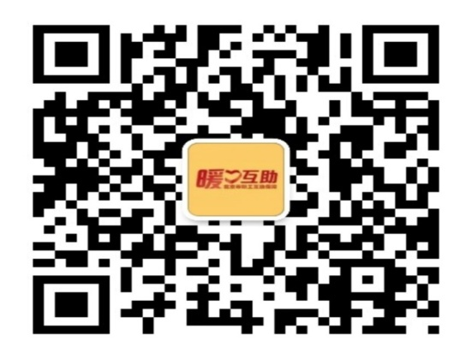
感谢您
对互助保障工作的大力支持！

